Slide 1

NÁZEV: Podpora výuky v technických oborech
NÁZEV ŠKOLY:SOŠ Net Office, spol. s r.o. Orlová Lutyně
AUTOR: Mgr. Jana Kijonková
TEMA: Relační databáze – cvičení
ČÍSLO PROJEKTU: CZ.1.5.00/34.

Slide 2


Úkol 1: Vytvořte databázový soubor s názvem Klasifikace
Následující relace slouží k pololetní a závěrečné klasifikaci studentů třetího ročníku.
Tabulky si vytvořte sami, tabulka Student a Předmět bude obsahovat minimálně
3 záznamy.
Kolik záznamů musí obsahovat propojující tabulka Hodnocení za předpokladu, že každý student je hodnocen ze všech předmětů?
Tabulka Student obsahuje tato pole:
Osobní číslo, jméno, příjmení, datum narození, rodné číslo, ulice, PSČ, město
Tabulka Předmět obsahuje tato pole:
Kód, název předmětu, zkratka předmětu
Tabulka Hodnocení obsahuje tato pole:
Osobní číslo, kód, známka pololetí, známka konec
St
Student
Hodnocení
Předmět
1
$$∞$$
$$∞$$
1

Slide 3
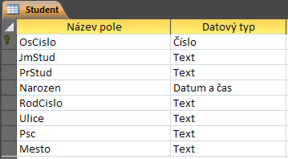
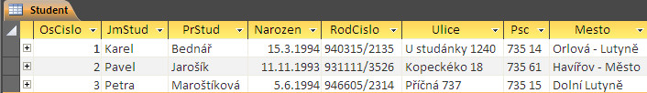
Řešení:
Nezapomeňte při vytváření tabulek na vhodné datové typy a vstupní masky
Zapište záznamy a pak zvolte primární klíč

Slide 4
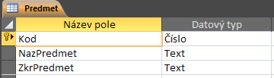
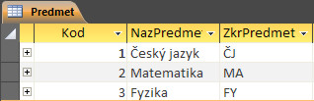
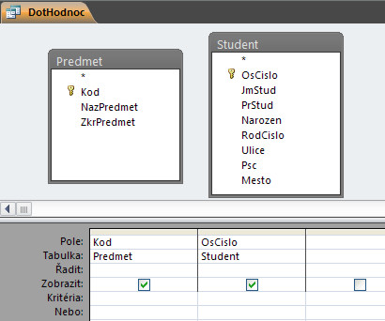
Podobně vytvoříme tabulku Predmet
Abychom nemuseli propojovací
tabulku vypisovat (počet záznamů
je roven součinu počtu záznamů
v tabulkách hlavních),
použijeme následující vytvářecí
dotaz.

Slide 5
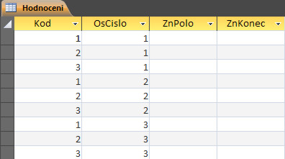
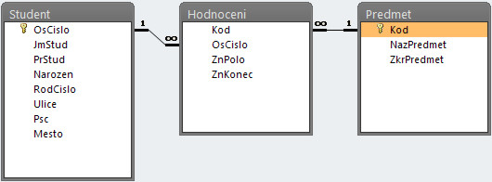
Výsledná tabulka
Výsledná relace
Vysvětlete, proč je kardinalita spojení mezi tabulkami Student a Predmet M : N
Jeden student má známku z více předmětů
Jeden předmět se učí více studentů

Slide 6
ANOTACE
Materiál slouží k procvičování relací.
Po vypracování si žáci zkontrolují správnost postupu.
Předpokládaná doba 35 min
CITACE
Vlastní materiál

